Slide 1
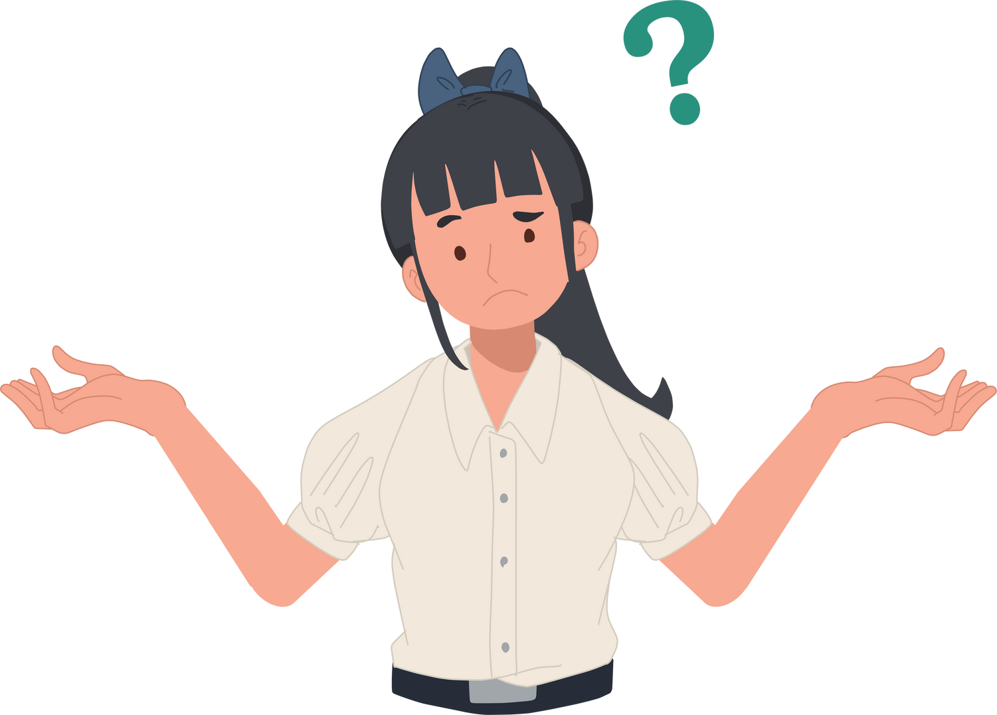
Bạn đã hiểu rõ bản thân của mình chưa? Làm sao để hiểu được bản thân mình?

Slide 2




Bài 10:
Cười mình, cười người
Hiểu rõ bản thân
(Thô- mát Am- xơ- trong)
Notes:
Thấu hiểu bản thân là khả năng nhận thức rõ ràng về những suy nghĩ, cảm xúc, thái độ, hành động của bản thân tại một thời điểm nhất định. Điều này đòi hỏi sự quan sát, phân tích và tự đánh giá một cách khách quan về bản thân nhằm định hướng, thay đổi hành vi và hành động một cách tích cực. Việc thấu hiểu bản thân cũng là bước đầu tiên để có thể thấu hiểu, chấp nhận người khác và xây dựng được những mối quan hệ tốt hơn trong cuộc sống. Chúng ta tìm hiểu rõ hơn trong bài ngày hôm nay nhé!

Slide 3


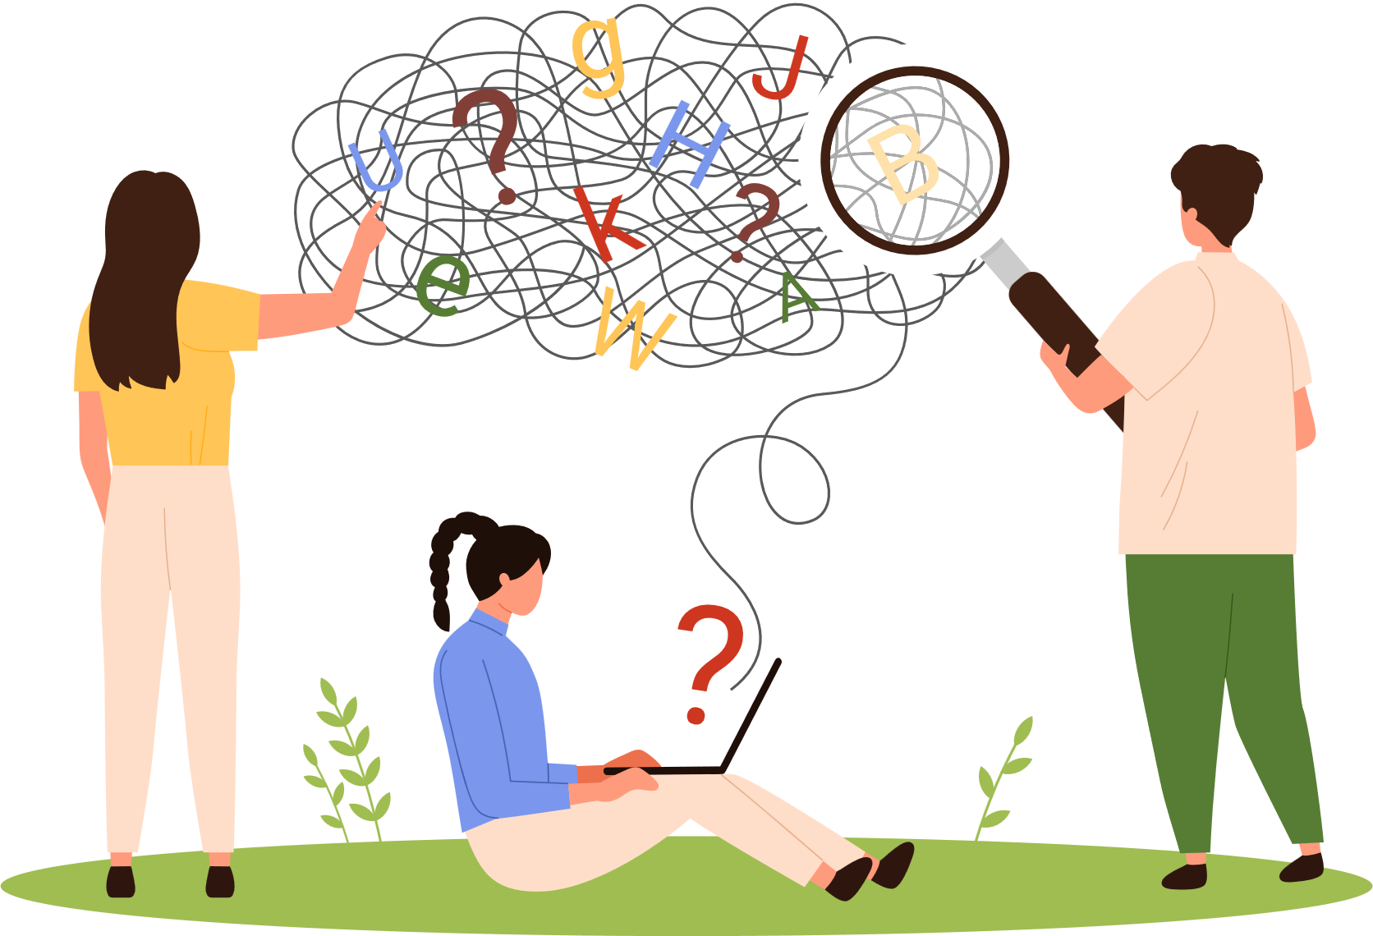
I.
Trải nghiệm cùng văn bản

Slide 4
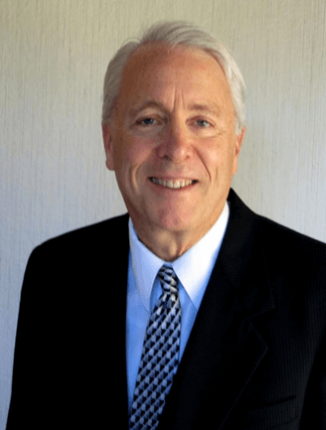
1. Đọc
2. Tìm hiểu chung
a. Tác giả
- Thomas Armstrong sinh ngày (1899- 1978) tại Vương quốc Liên hiệp Anh và Bắc Ireland.
- Ông là tác giả của 15 đầu sách tập trung vào học thuyết thông minh, đa dạng thần kinh, các học thuyết và phương pháp giáo dục dựa trên học thuyết về thông minh để giúp học sinh có thể khám phá ra khả năng tiềm ẩn của bản thân.

Slide 5



1. Đọc
2. Tìm hiểu chung
b. Tác phẩm
Xuất xứ
  Theo Bạn thông minh hơn bạn nghĩ, Thu Trang và Ngọc Bích dịch, NXB Lao động- Xã hội, 2017
Thể loại và PTBĐ
  - Thể loại: Nghị luận văn học
- PTBĐ: Nghị luận

Slide 6



1. Đọc
2. Tìm hiểu chung
b. Tác phẩm
Bố cục
Phần 1
Phần 2
Phần 3
(từ đầu đến “thay đổi rất nhiều”): Dẫn dắt vấn đề về cách hiểu được bản thân
(tiếp đến “trưởng thành”): Bàn luận về vấn đề
(còn lại): Khẳng định lại vấn đề bàn luận.

Slide 7
II.
Suy ngẫm và phản hồi

Slide 8


1. Luận đề (Vấn đề nghị luận)

Slide 9


Luận đề
Cách hiểu rõ bản thân “tự nhận thức”
Cách xác định luận đề
+ Nhan đề
+ Nội dung đoạn 1
Notes:
Văn bản “Hiểu rõ bản thân” bàn về vấn đề gì? Dựa vào đâu để em có thể nhận ra nhanh nhất điều này?

Slide 10
2. Bàn luận về vấn đề

Slide 11
Luận đề: Cách hiểu rõ bản thân “tự nhận thức”
Luận điểm 1: quan điểm của tác giả về “tự nhận thức”
Luận điểm 2: những việc làm để đánh giá quá trình “tự nhận thức”
Lí lẽ và bằng chứng
Là một quá trình tiếp diễn, thú vị
Tự khám phá chính mình
Khi lớn lên, quá trình nhận thức vẫn tiếp diễn
Lí lẽ và bằng chứng
Xem xét bản thân bằng cách đặt câu hỏi
Xem xét trong mối quan hệ với bạn bè, gia đình,…

Slide 12
Nhận xét
→ Luận đề, luận điểm và lí lẽ, bằng chứng trong bài có mối quan hệ chẽ với nhau
+ Luận đề thể hiện ngay trong nhan đề văn bản là vấn đề chính được nêu ra để bàn luận.
+ Ý kiến và bằng chứng chứng minh cho luận điểm, luận điểm chứng minh cho luận đề.

Slide 13

khám phá mình là ai
Thảo luận nhanh
Theo tác giả, “quá trình hiểu rõ bản thân” là gì?
mình có thể làm gì cho thế giới này
mình yêu hay ghét điều gì
tin và ủng hộ điều gì
cảm nhận cuộc sống như thế nào

Slide 14
3. Kết thúc vấn đề

Slide 15







- Lời khuyên: “Tuy nhiên đừng trả lời câu hỏi một lần rồi bỏ quên chúng. Hãy đặt ra những câu hỏi giống nhau tại những thời điểm khác nhau của cuộc sống- một tháng, sáu tháng tính từ thời điểm hiện tại, hay thời điểm bắt đầu năm học mới”

Slide 16

- Ý kiến của em: Đồng tình với lời khuyên của tác giả.
Vì: Ở những thời điểm khác nhau câu trả lời cho những câu hỏi đó sẽ được mở rộng và nâng cao hơn, sẽ được trả lời cụ thể, rõ ràng hơn và cũng có thể có sự thay đổi. Chúng ta ngày càng trưởng thành hơn, nhận thức của chúng ta về bản thân cũng đầy đủ, sâu sắc hơn. Và vì khám phá bản thân là một quá trình chứ không phải là một câu trả lời ở một thời điểm nhất định.
Notes:
Em có đồng tình với lời khuyên của tác giả: “Tuy nhiên, đừng trả lời câu hỏi một lần rồi bỏ quên chúng. Hãy đặt ra các câu hỏi giống nhau tại những thời điểm khác nhau của cuộc sống – một tháng, sáu tháng tính từ thời điểm hiện tại, hay thời điểm bắt đầu năm học mới.”? Hãy lí giải câu trả lời của em.

Slide 17
4. Thông điệp của văn bản

Slide 18


Thông điệp
Chỉ khi nhận thức rõ về bản thân chúng ta mới có thể cười mình.
Khi chúng ta chưa hiểu rõ về bản thân mình thì đừng vội cười người.

Slide 19

“Cười người chớ vội cười lâu
Cười người hôm trước, hôm sau người cười”

Slide 20
III.
Tổng kết

Slide 21





1. Nghệ thuật
- Sử dụng lí lẽ dẫn chứng thuyết phục.
- Ngôn ngữ mạch lạc, logic.
2. Nội dung
- Văn bản nói về cách làm thế nào để hiểu bản thân và nhận thức của chúng ta khi đặt câu hỏi về việc làm thế nào để hiểu bản thân mình hơn.

Slide 22
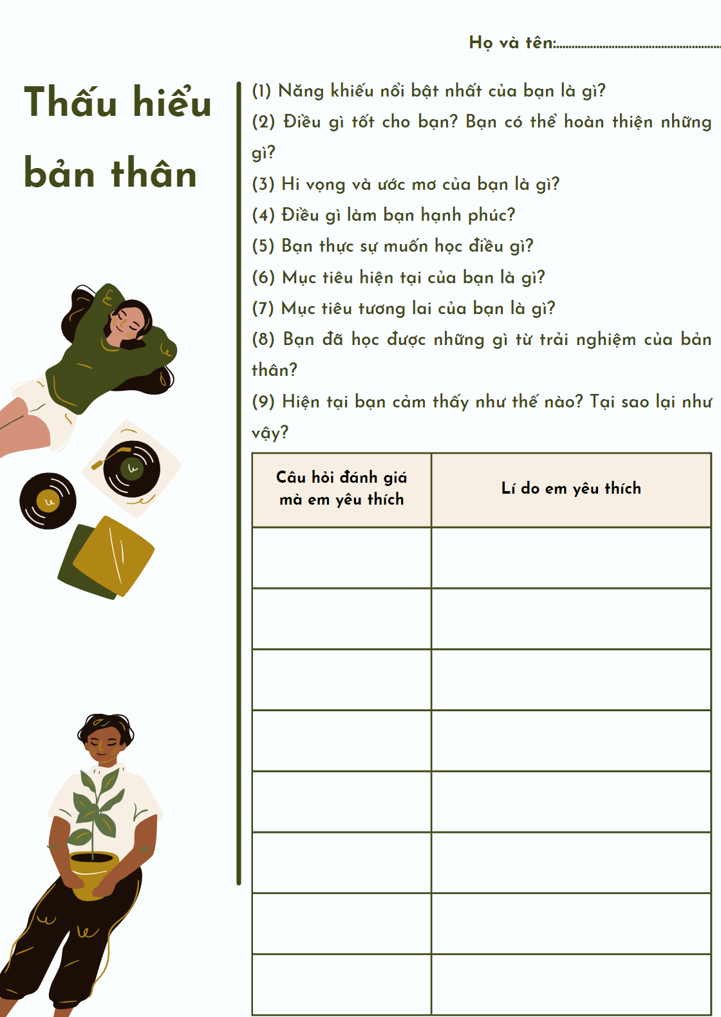
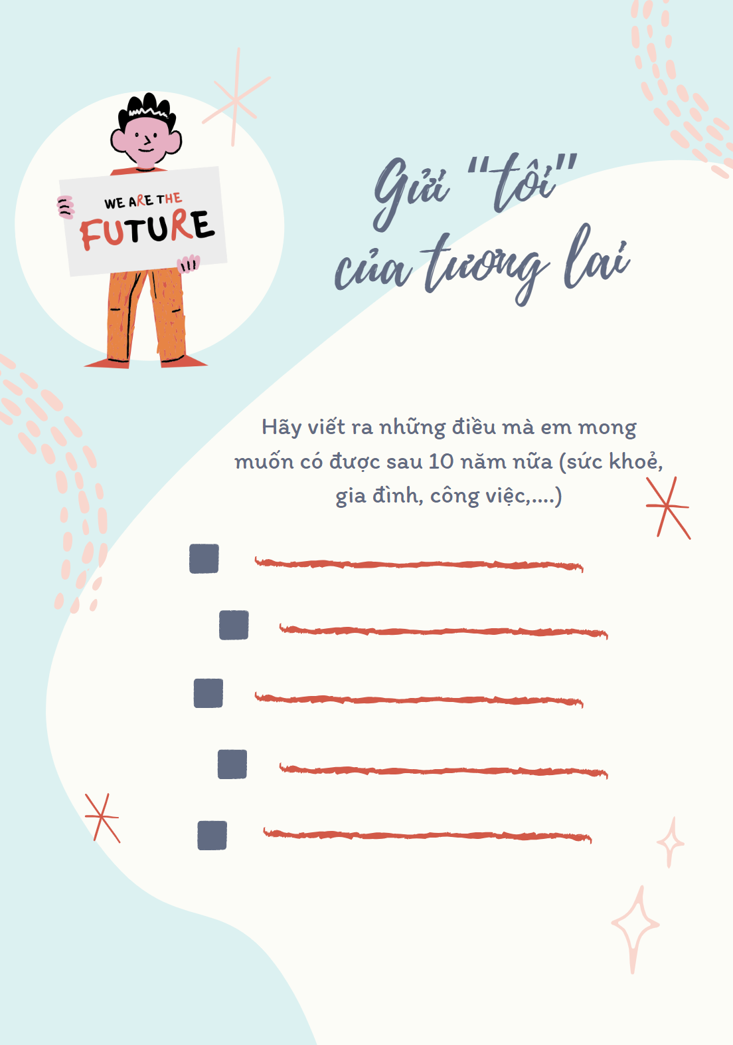

Slide 23


Du lịch cùng Doraemon

Slide 24



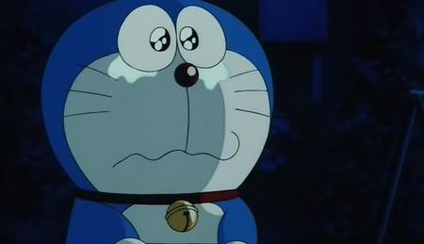

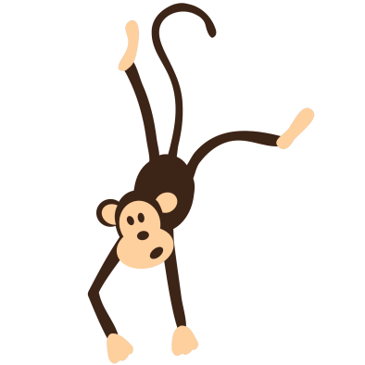

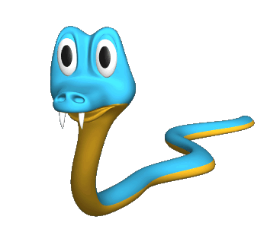
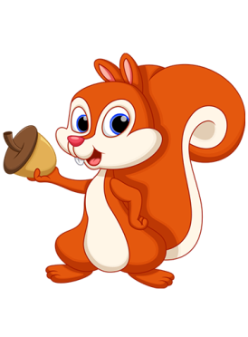
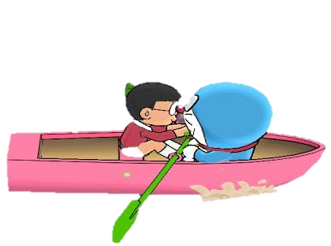
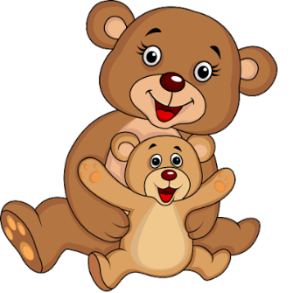
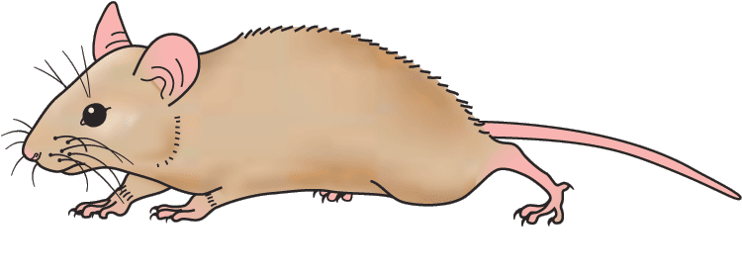
Han River bridge
Danang Vietnam
Văn bản “Hiểu rõ bản thân” thuộc thể loại văn bản nào?
A. Thuyết minh
B. Nghị luận
Notes:
B đúng, GV bấm vào ô cửa

Slide 25

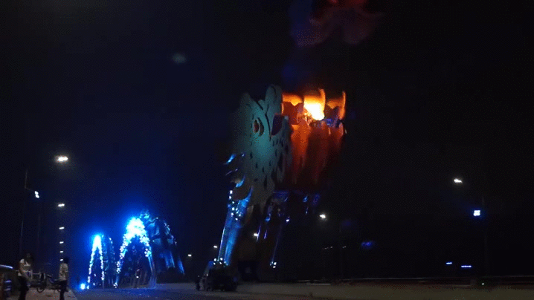

Để làm sáng tỏ luận đề: Cách hiểu rõ bản thân “tự nhận thức”, tác giả đã sử dụng mấy luận điểm?
Dragon bridge
Danang Vietnam
A. 2
B. 3

Slide 26

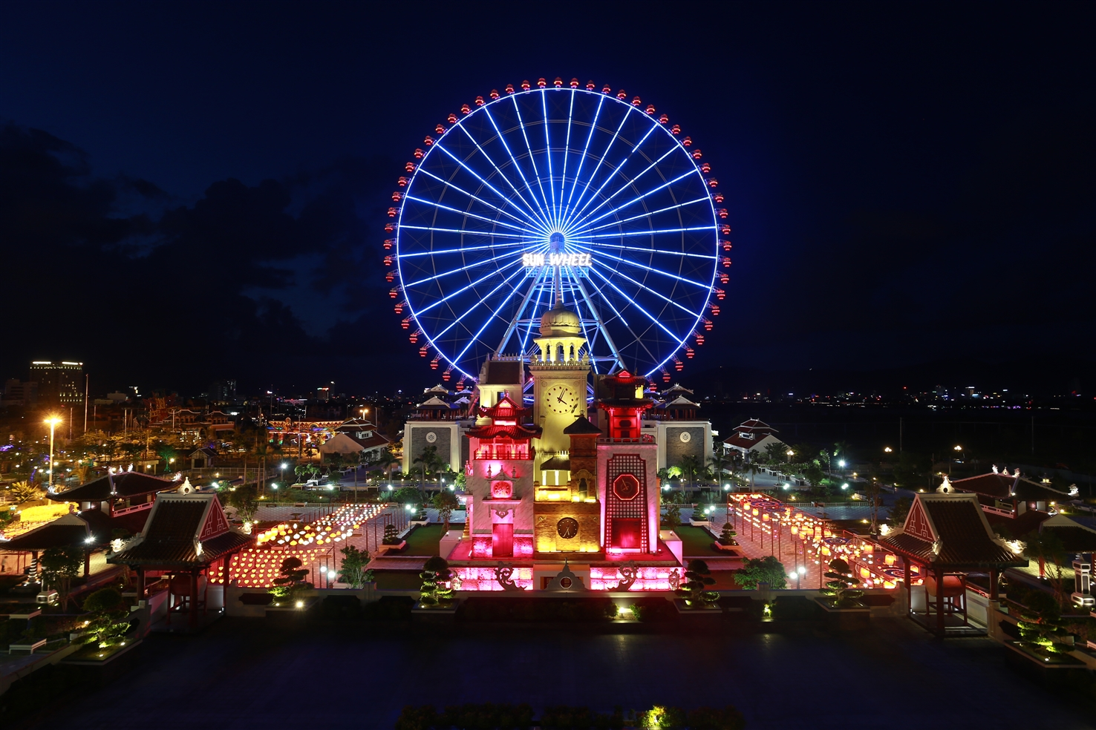

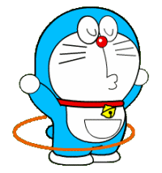
Đoạn cuối của văn bản, tác giả đã viết về nội dung gì?
Asia Park
Danang Vietnam
A. Đưa ra lời khuyên
B. Đề nghị hành động

Slide 27

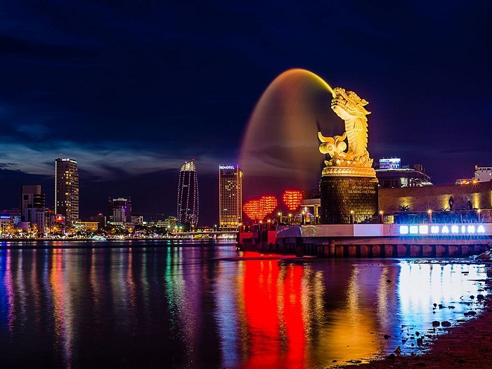


Ở luận điểm 2, tác giả đã nêu những việc làm để đánh giá quá trình “tự nhận thức”, đúng hay sai?
Love bridge
Danang Vietnam
A. Sai
B. Đúng

